Slide 1
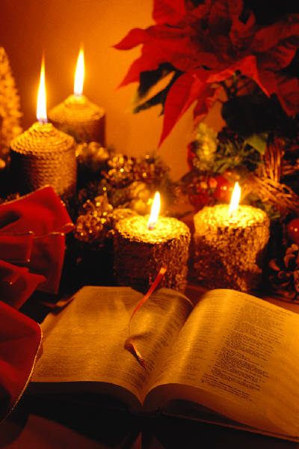
لاهوت العهد القديم الكتابي
د. ريك جريفيث• مركز الدراسات اللاهوتية الأردني• BibleStudyDownloads.org
Notes:
Most of us are good at looking at details. We can evaluate a verse of Scripture or preach a passage. But what about the big picture? So I want to give you a challenge.

Slide 2
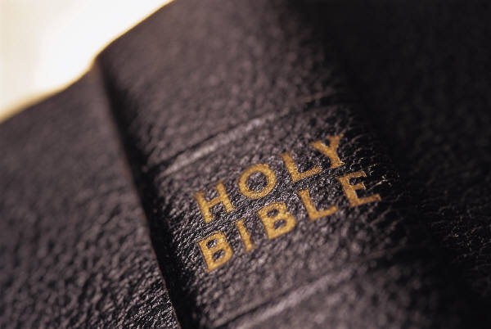
ما هو موضوع العهد القديم
30
أكتب جوابك في جملة واحدة
Notes:
Suppose you were talking to an unbeliever and he asked, "So you are a Bible student? What is the OT about?"
On the notes section of your phone or on a piece of paper, please write a single sentence to describe the main theme of just the OT.
Now share this with the person next to you—what is your theme? Redemption? Jesus? God? Blessing? Covenants?

Slide 3
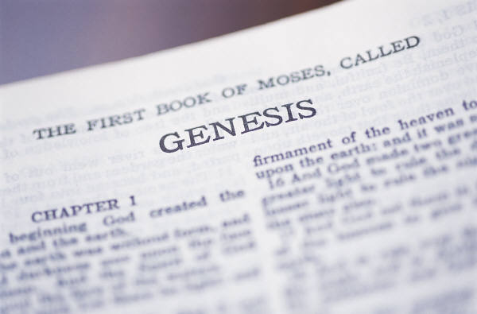
معايير تمييز موضوع العهد القديم الرئيسي
30
نعم
لا
ليس منهجياً
ليس مجزء
الحياة موضوع عام جداً لكي تساعدنا
الإنسان ليس موضوع الكتاب المقدس الرئيسي
مبني على النص
يغطي الكتاب المقدس كاملاً
محدد كفاية ليكون مساعداً
يركز على الله كونه الموضوع الرئيسي
Notes:
What principles will assure that our theme for the OT and NT is accurate?
• The theme should come out of the text rather than be imposed on the text from systematic theology.
• It should be comprehensive enough to cover all of the OT from Genesis 1 to Malachi 4.
• It should be narrow and specific enough to be helpful (e.g., it is not helpful to say that the Bible talks about “life”).
• Since God is the main subject of the Word, it should focus more on God than man.

Slide 4

آراء حول موضوع العهد القديم الرئيسي
30-33
فداء الإنسان
Notes:
Probably the most common theme presented is the redemption or salvation of man.

Slide 5
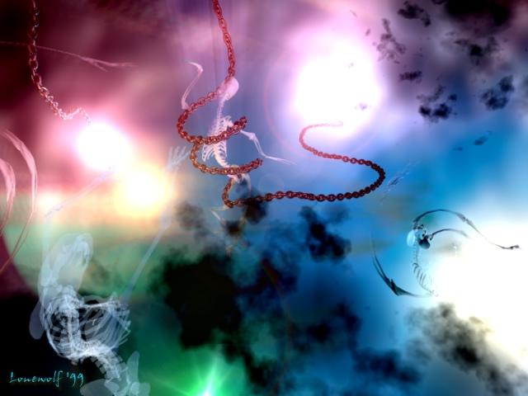
الفداء يعني
"التحرر من خلال الفدية"
Notes:
The idea is freedom from the "prison of sin."

Slide 6

الفداء في وسائل الإعلام
يمتلك الناس شعور موروث بأنهم يحتاجون إلى الفداء
Notes:
Think about most movies. They follow a familiar plot:
1. There is a problem that comes to a crisis point.
2. A Savior figure rises to conquer the problem.
3. Resolution results.

Slide 7
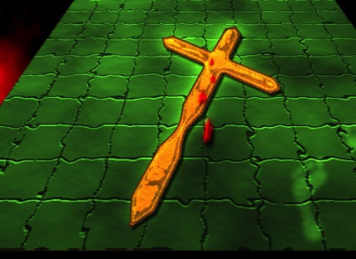

تركيز التاريخ على الفداء المقدم من قبل المسيح
Notes:
Scholars often rightfully speak of the process of God redeeming us.

Slide 8

مركزية الصليب
ماذا ؟
الأمة
5000
آدم الأول
120
آدم الثاني
السبط
11
العائلة
Notes:
Human history narrowed down to Jesus Christ and expanded from there. From the "First Adam" came all peoples initially but this narrowed to the nation of Israel, the tribe of Judah, and the line or family of David that brought us, Jesus. Then history expands from the 11 apostles to the 120 at Pentecost to over 5000 that saw the resurrected Jesus, and eventually this "Second Adam" will rule the entire world!

Slide 9
مركزية الصليب
30
الأزل
الأبد
لكن الفداء كموضوع العهد القديم الرئيسي يواجه هذه المشاكل :
أ. إنه تصميم خارجي تم فرضه على العهد القديم من قبل اللاهوت النظامي
ب. يركز على الإنسان كثيراً بدلاً من الله .
ت. المسيح هو الشخص المركزي في الكتاب المقدس لكن العهد القديم يركز عليه كملك أكثر من كونه مخلص ( نادراً ما يشير العهد القديم إلى خلاص الأفراد )
ث. النظرة لا تتضمن برنامج الله للملائكة غير المفديين و الخليقة ككل لذلك فهي مقيدة جداً
ج. النظرة لا يمكن تتبعها في أسفار الحكمة ( غير مدعومة في سفر الجامعة و الأمثال ... الخ )
ح. ترفض نواحي الأرض المادية البارزة في العهد القديم
Notes:
The person of Christ bridges the OT and the NT.
His redemption is taught some in the OT: Gen 3:15; Leviticus typology; Isa 53; 61:1-4
However, his rule bridges the OT and NT more than his atonement.
• It also has at least six other problems (read).

Slide 10
آراء حول موضوع العهد القديم الرئيسي
30-33
فداء الإنسان
مجد الله
Notes:
Others claim that the key theme of the OT (and the Bible) is the glory of God.

Slide 11

The Glory of God
مجد الله
Notes:
God certainly wants us to praise him above all else.

Slide 12
مجد الله
1600 سنة
40 كاتب
موضوع واحد
مجد الله
4
3
5
6
2
الأناجيل
النبوات
أعمال
الكتابات
7
التاريخ
الرسائل
1
الشريعة
8
الرؤيا
©2003 TBBMI
الكتاب المقدس المفتوح
7.5.06.
2
15
Notes:
• Every section of the Bible teaches us to glorify God.

Slide 13


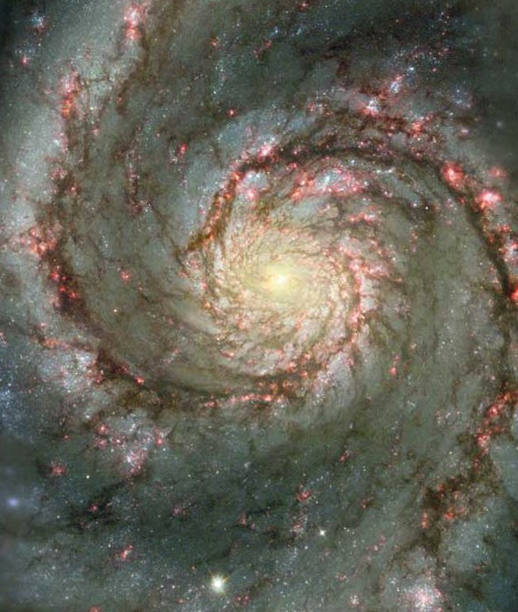
Glory and the Cross
مجد الله
06-31
40
1
©2003 TBBMI
7.5.06.
Notes:
So the Westminster Catechism tells us that the chief aim of man is to glorify God.
• Jesus prayed in John 17 for God to glorify the Son through the cross so that the Father would be glorified.
And we should glorify God—but exactly how will he do this—and the cross wasn't even needed in Genesis 1–2 so redemption to glorify God wasn't needed then.

Slide 14
آراء حول موضوع العهد القديم الرئيسي
30-33
العبادة
الوعد ( العهد )
فداء الإنسان
مجد الله
سيادة الله
الله
خلق الإيمان
لاهوت تثنية التاريخي
Notes:
C. Others say God's sovereignty is the main theme. He is the Big Boss, so just accept it!
D. Still, others say the key idea is simply "God"—but isn't that too broad?
Various other themes are presented that we don't have time to cover (E, F, and G).
H. The Promise Theme emphasizes God's covenants.

Slide 15
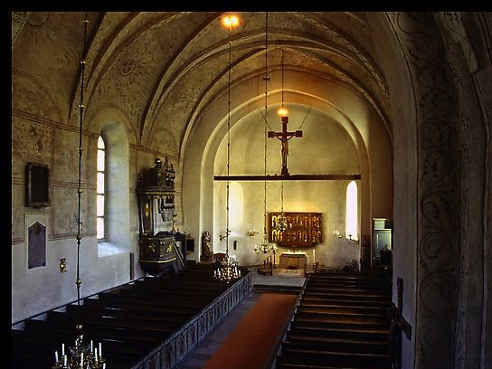
أنواع العهود غير المشروطة
60
الإبراهيمي
الأرض
الداوودي
الجديد
الأرض | النسل | البركة
مادي | سياسي | روحي
تث 30 | 2 صم 7 | تث 31
Notes:
We have already seen how the Abrahamic Covenant is fleshed out further in three other OT covenants.
Covenant is also prominent in the very names of the Old Testament (Old Covenant) and New Testament (New Covenant).
We don’t have these major divisions of the Bible called the Old Kingdom and New Kingdom—or Old Worship and New Worship—or some other designation that highlights a different theme.
_________
The three key provisions of the Genesis 12:1-3 Abrahamic Covenant are later amplified in three other covenants in the OT. All will be fulfilled when Christ returns to reign on this earth:
Israel will finally live in the land that God gave as an eternal possession (Genesis 17:8),
Messiah’s rule will finally provide the world with righteous leadership (Isaiah 11),
The blessing to Israel will include many Gentiles among them (Ezek 47-48).

Slide 16
آراء حول موضوع العهد القديم الرئيسي
30-33
فداء الإنسان
مجد الله
سيادة الله
الله
خلق الإيمان
لاهوت تثنية التاريخ
العبادة
الوعد ( العهد )
لا يوجد موضوع شامل
حكم الله
الملكوت و العهود
Notes:
I. OT scholar Gerhard Hasel essentially gives up here, throws up his hands, and says that there is no main theme—only many lesser themes.
J. But I think the main theme is the Rule of God shared with man.
K. Or, more completely, God's kingdom expands through his covenants as a secondary theme.

Slide 17
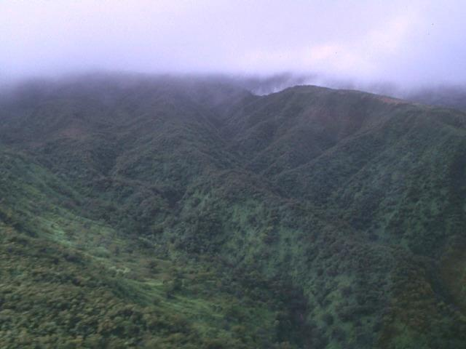
The Lord Reigns 1
الرب يحكم, الرب يحكم
الرب يحكم فلتفرح الأرض
فلتفرح الأرض فلتفرح الأرض
ليبتهج الشعب
أن الرب يحكم
( إعادة )
Notes:
Our song, "The Lord Reigns," captures the Kingdom theme well.

Slide 18
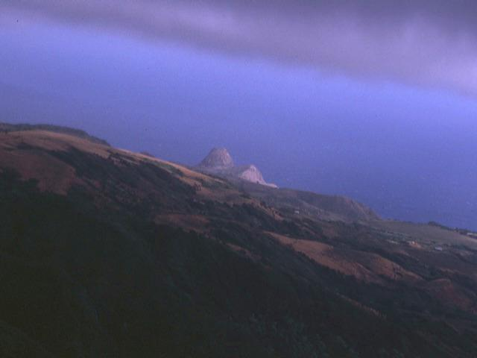
The Lord Reigns 2
السموات تعلن بره
الناس يرون مجده
لأنك عظيم يا رب
فوق كل الأرض
فوق كل الأرض
Notes:
All people actually can see God's glory and reign!

Slide 19
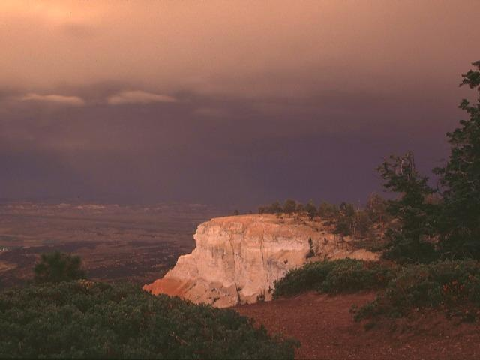
The Lord Reigns 3
الرب يحكم. الرب يحكم
الرب يحكم فلتفرح الأرض
فلتفرح الأرض فلتفرح الأرض
ليبتهج الشعب أن ربنا يحكم
ربنا يحكم
ربنا يحكم
ربنا يحكم
Notes:
Our response should be rejoicing.

Slide 20

Animals
خليقة الله ... اليوم السادس
و قال الله : لتخرج الأرض ذوات أنفس حية كجنسها بهائم و دبابات ووحوش أرض كأجناسها و كان كذلك فعمل الله وحوش الأرض كأجناسها و البهائم كأجناسها و جميع دبابات الأرض كأجناسها و رأى الله ذلك أنه حسن
تك 1 : 24 - 25
Notes:
But we should do more than just rejoice.
Remember that on Day 6 God made all the land animals.

Slide 21

Man
خليقة الله ... اليوم السادس
و قال الله نعمل الإنسان على صورتنا كشبهنا فيتسلطون على سمك البحر و على طير السماء و على البهائم و على كل الأرض و على جميع الدبابات التي تدب على الأرض
تك 1 : 26
Notes:
And he told us to rule over all these land animals along with the fish and birds. People have asked me, "What is God's plan for my life?" I respond, "Have you read the first chapter of the Bible? You are to rule over creation."

Slide 22

المرأة
خليقة الله ... اليوم السادس
فخلق الله الإنسان على صورته
على صورة الله خلقه
ذكراً و أنثى خلقهم ( تك 1 : 27 )

Slide 23
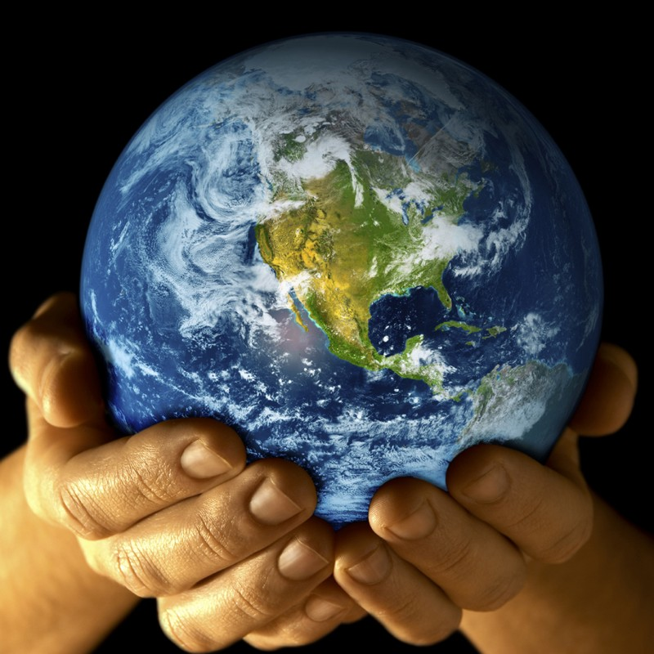
Mandate
448
و على طير السماء
و باركهم الله و قال لهم أثمروا و اكثروا و املأوا الأرض و أخضعوها
و تسلطوا على سمك البحر
و على كل حيوان يدب على الأرض ( تك 1 : 28 )
Notes:
Notice the repetition:
"Subdue" the earth!
"Have dominion" over the fish, the birds, and animals that move on the earth.

Slide 24
موضوع شامل
33
رؤيا ٢٢: ٥
وَلاَ يَكُونُ لَيْلٌ هُنَاكَ، وَلاَ يَحْتَاجُونَ إِلَى سِرَاجٍ أَوْ نـُورِ شَمْسٍ، لأَنَّ ٱلرَّبَّ ٱلْإِلَهَ يُنِيرُ عَلَيْهِمْ، وَهُمْ سَيَمْلِكُونَ إِلَى أَبَدِ ٱلْآبِدِينَ.
التكوين ١: ٢٦-٢٨
‏وَقَالَ ٱللّٰهُ: نَعْمَلُ ٱلْإِنْسَانَ عَلَى صُورَتِنَا كَشَبَهِنَا، فَيَتَسَلَّطُونَ عَلَى سَمَكِ ٱلْبَحْرِ وَعَلَى طَيْرِ ٱلسَّمَاءِ وَعَلَى ٱلْبَهَائِمِ، وَعَلَى كُلِّ ٱلْأَرْضِ، وَعَلَى جَمِيعِ ٱلدَّبَّابَاتِ ٱلَّتِي تَدِبُّ عَلَى ٱلْأَرْضِ. ^{‎27}‏ فَخَلَقَ ٱللّٰهُ ٱلْإِنْسَانَ عَلَى صُورَتِهِ. عَلَى صُورَةِ ٱللّٰهِ خَلَقَهُ. ذَكَرًا وَأُنْثَى خَلَقَهُمْ. ^{‎28}‏ وَبَارَكَهُمُ ٱللّٰهُ وَقَالَ لَهُمْ: أَثْمِرُوا وَٱكْثُرُوا وَٱمْلأُوا ٱلْأَرْضَ، وَأَخْضِعُوهَا، وَتَسَلَّطُوا عَلَى سَمَكِ ٱلْبَحْرِ وَعَلَى طَيْرِ ٱلسَّمَاءِ وَعَلَى كُلِّ حَيَوَانٍ يَدِبُّ عَلَى ٱلْأَرْضِ.
موضوع الكتاب المقدس: الله يمدد حكمه إلى الإنسان
التتميم
العهود
الوصية
Notes:
The Kingdom theme goes from the first to the last chapters of the Bible.
• God created us to rule creation
• and we will do that even in the new Jerusalem!
• This means that the overall theme of the Bible is that God shares his rule with us!
• Then God's command
• will finally be fulfilled.
• And the covenants will be his vehicle to accomplish this rule.
God chose believers like us to rule the world!
Throughout Scripture, we see the Kingdom of God as the primary theme from the first to the last chapter. But we also see God establishing covenants, or promises, alongside his kingdom rule to enable us to see our eventual rule with him accomplished.
__________
Common-150
BT-01-OT Biblical Theology-24
OS-00-Intro-102
OS-01-Gen1-3-slide 100
OS-23-Isaiah_60-66/Slide 102
NS-05-Acts1-2-slide 45
NS-22-Rev20-22-slide 187

Slide 25
خط سير الملكوت و العهود
22 و 379
9ج
تعليم الملكوت
آدم يحكم مع الله تك 1: 26, 28 تك 2: 19
الشيطان يحكم كاله هذا العالم تك 3: 15 2 كو 4: 4
عهود الله مع إبراهيم لإعادة تأسيس حكم الإنسان من خلال إسرائيل كمملكة كهنة
تك 12 : 1 – 3
خر 19 : 6
فشل إسرائيل في الشهادة للأمم كمملكة كهنة أدين من خلال السبي تحت حكم أجنبي
رفضت إسرائيل عرض المسيا بخصوص الملكوت
مت 12 : 41 – 42
مت 23 : 37 – 39
وسع يسوع ملكوته بشكل غامض للكنيسة
مت 13
أخاف يسوع أعداء اسرائيل و الأمة آمنت
رو 11 : 26 – 27
المسيح يحكم على كل شيء مع القديسين
أف 1 : 9 – 10
رؤ 20 : 1 – 6
رؤ 22 : 5ب
سقوط الإنسان
تك 3
العهد النوحي
تك 6 : 18, 9 : 8 – 17
عهد الأرض
إسرائيل
الكنيسة
الألفية الملكوت
(التركيز على الأمة)
الإنسان الجديد (أف 2: 15)
المسيانية الأبدي
الأرض
تك 15 : 18 ( قارن مع تث 30 : 1 – 10 ) يعد :
. الأرض من وادي مصر إلى نهر الفرات (أش 27 : 12)
. امتلاك أبدي للأرض (تك 17 : 8) بعد السبي و التجديد
. بركة العالم أجمع من خلال الأرض (أش 14 : 1-2)
أدينت اسرائيل لرفضها المسيا بالتشتت من الأرض لتسعة عشر قرناً ( 70م – 1948م ) لكنها الآن استردت جزئياً ( حز 37 : 1 – 7 )
تجديد كامل
(حز 37 : 8-28)
أورشليم عاصمة العالم
(أش 2 : 1-5)
أورشليم الجديدة
(رؤ 21 – 22)
العهد الداوودي
المسيح هو رأس كنيسته التي هي هيكل روحي
( أف 2 : 19 – 22, 2 كو 6 : 16)
المسيح يحكم على العالم
(أش 11)
مع القديسين
(رؤ 5 : 10, 20 : 4-6)
يسلم المسيح الملكوت إلى الآب
(1كو 15 : 24)
العهد الإبراهيمي
2 صم 7 : 12 يعد بالإزدهار الدائم :
. أبناء (بيت لا يزول)
. مملكة (سلالة حاكمة سياسياً)
. عرش (حق الحكم من خلال النسل)
. الهيكل (الإبن سيبنيه)
تك 12 : 1 - 3
النسل
العهد الجديد
كل الأشياء تصير جديدة
(رؤ 21 : 5)
العناصر الخمسة كاملة تتم في تجديد وطني
(زك 8)
إر 31 : 31 – 34 يعد :
. الغفران
. سكنى الروح
. قلب و فكر و طبيعة جديدة
. لم شمل إسرائيل و يهوذا
. لا داعي للكرازة
تم استبدال العهد الموسوي بالعناصر الثلاثة الأولى من العهد الجديد
( لو 22 : 20, 2 كو 3 : 6 )
البركة
العهد الموسوي
إلغاء و تتميم و استبدال الناموس على الصليب
(رو 7: 1-6, 1كو 9: 19-21, عب 8: 13)
الطبعة السادسة
15 حزيران 2012
مؤقت (غل 3 : 19 ) و مشروط ( تث 28 ) ليعلن الخطية ( رو 7 : 7 ) و ينظم إسرائيل
( غل 3 : 23 – 25 )
الكتاب المقدس يحتوي على تركيز مزدوج على الملكوت – العهد, يتوسع دور إسرائيل من إبراهيم إلى المسيح ليشمل الكنيسة (الإستمرارية) مع أن الكنيسة لن تحل محل الأمة كإسرائيل الجديدة (عدم الإستمرارية) سوف تستمتع إسرائيل ثانية بحكم العالم بعد الإيمان بالمسيح في مجيئه الثاني
Notes:
This complicated chart combines the two themes of Kingdom and Covenants. God's kingdom rule extends to humanity across the ages at the top. But the major part shows the unfolding of the Abrahamic Covenant in its land, Davidic, and New Covenant promises—partially fulfilled in the present, but fully completed in the Messianic Kingdom. This will happen in the Millennial Age and especially in the Eternal State.
• This chart also shows that the Old (Mosaic) Covenant was replaced by the New Covenant.
All agree that a partial fulfillment of the covenant to Abraham exists now to the Church in the indwelling Holy Spirit and forgiveness of sins (Jer 31:31-34)—and the ultimate fulfillment will be in the eternal state.
The main area of disagreement relates to the time period from now to eternity. Will there be a literal land, throne, and worldwide blessing to national (ethnic) Israel before the eternal kingdom? This chart shows verses giving a resounding YES to that question in a present partial fulfillment and a future full fulfillment in the normal sense of language in the verses cited. But the messianic kingdom will be in two stages—first in a millennial fulfillment to last 1000 years, but then, after that, the eternal stage in the new Jerusalem after the destruction of our present heavens and earth (Rev 21–22). What an amazing future remains for those who trust Jesus!
____________
Common-151
BT-01-OT Biblical Theology-25
CH-02-Nature-103-p34a
OC-10-Chronology-42
OS-00-Intro & Biblical Theology-40 & 103
OS-02-Exodus-267-p22
OS-05-Deut-279, 300
OS-10-2Sam-96-p22
OS-12-Kings & Prophets Charts-25
OS-13-1 Chron-46
OS-23-Isaiah-97-p337
OS-24-Jeremiah-174-p337
OS-23-Isaiah-97-p337
OS-28-Hosea-49
OS-31-Obadiah-164
05-Acts1-2-slide 45
NS-09-Gal-143-p9g
NS-19-Hebrews-342-p9g
NS-27-Rev20-22-slide 189
SA-08-Mosaic Law-19-p38a

Slide 26

نظرتي لموضوع العهد القديم
33
يروي العهد القديم
استرداد الله للبشر للمشاركة في حكم ملكوته لمجده
تم التفويض في جنة عدن لكنه فقد في السقوط و نفذ من خلال فداء الإنسان عن طريق إسرائيل كمملكة كهنة و بشكل نهائي من خلال المسيا الذي سيملك كمخلص و ملك ليتمم العهد الإبراهيمي
Notes:
• The OT is a story more than a poetic description.
• This part in yellow italics is the main part of the main theme!
• Most descriptions of the overall theme lack kingdom ideas. But this one includes the problem
• the solution (redemption)
• the covenant nation of Israel
• the Messiah as King
• (not just Savior),
• and the Abrahamic Covenant.
__________
Common-152
BT-01-OT Biblical Theology-26
OS-00-Intro-104
OS-23-Isaiah_49-66/Slide 106

Slide 27
رأيي حول الموضوع الرئيسي للعهد الجديد
58
يلخص العهد الجديد
استرداد الله للإنسان للمشاركة في حكم ملكوته لمجده الخاص
المعلن عنه في الكنيسة
الخلاص بالنعمة وحدها
بالإيمان وحده
في المسيح وحده
الذي سيحكم كمخلص و ملك
لتتميم العهد الإبراهيمي
لمجد الله وحده
Notes:
The key NT theme should match or complete the OT one, right?
• Like the OT, the NT narrates—it is a story also.
• The kingdom of God is noted hundreds of times
• The means of proclamation is the Church
• The message is the same as in the OT, that is, grace
• This grace is received by faith and not works
• Christ is the only object of our salvation faith
• His salvation will result in his rule
• This will complete the Davidic aspect of the Abrahamic Covenant
• And God will receive the glory for it all
__________
Common-153
BT-01-OT Biblical Theology-27

Slide 28
رأيي حول الموضوع الرئيسي للكتاب المقدس
58
يلخص الكتاب المقدس
استرداد الله للإنسان للمشاركة في حكم ملكوته لمجده الخاص
من خلال إسرائيل التي ستأتي بالمسيا
حتى تعلن الكنيسة
أن الخلاص في المسيح وحده
الذي سيحكم كمخلص و ملك
لتتميم العهد الإبراهيمي
لمجد الله وحده
Notes:
So, now we can give the theme of the entire Bible!
• The whole book is a story—God's story—History, or "His story"
• God sharing his rule is the key theme
• Israel had the key role to bring us Jesus
• Jesus brings the Church to preach Him
• The Bible's message is to trust Jesus
• Why? There is no other Redeemer or Ultimate Ruler
• No one else fulfills all the promises to Abraham
• No one else will glorify God like Jesus
__________
Common-154
BT-01-OT Biblical Theology-28

Slide 29
Black

Slide 30


اللاهوت الكتابي • BibleStudyDownloads.org
أحصل على هذا العرض التقديمي مجاناً
Notes:
BT Biblical Theology in Arabic

